Slide 2
Mustahkamlash
156-dars

Slide 4
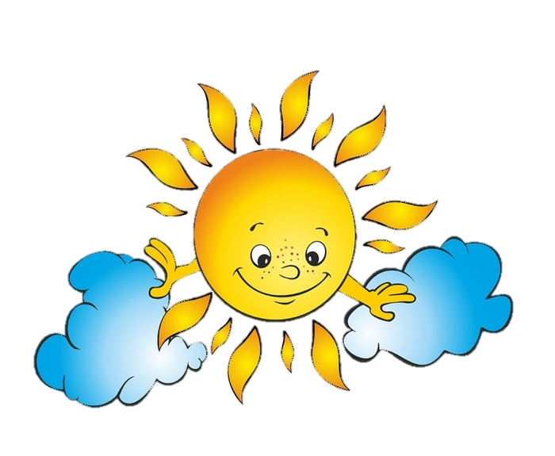
– Bobojon, quyosh birdaniga g‘oyib bo‘lib qolsa, nima bo‘ladi
– Hamma yoq qop-qorong‘i bo‘lib qoladi Yer yuzi tezda sovib ketadi
– Vooy, Quyosh bizga shunchalik kerakmi
– Albatta, Quyosh hayot manbaimiz, u bepoyon olamga tinimsiz yorug‘lik tarqatib turadi
– Ha, endi tushundim

Slide 5
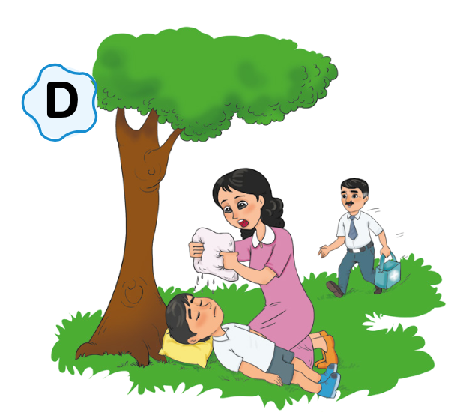
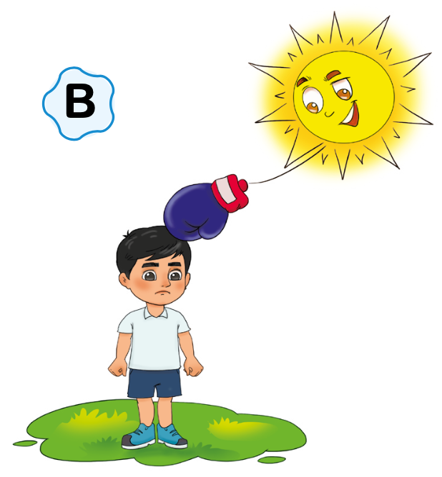
– Bolajonim, quyosh tig‘ida ko‘p o‘ynamaslik kerak U terimizga nisbatan ko‘zlarimizga ko‘proq zarar yetkazadi. Bundan tashqari, oftob urganda bosh og‘rib, ko‘ngil ayniydi, harorat ko‘tarilib, burundan qon ketadi
– Xo‘p bo‘ladi, bobojon Quyosh qizdirganida hech qachon o‘ynamayman
– Barakalla
1
2

Slide 6
Lug‘at ishi
g‘oyib –
ko‘zga ko‘rinmay, yo‘q bo‘lib qolmoq
tig‘ida –
quyoshning nuri ostida, kun qiziganda
harorat –
issiqlik, kuchli darajadagi issiqlik
bepoyon –
oxiri, chegarasi yo‘q, nihoyatda keng

Slide 7
– Bobojon, quyosh birdaniga g‘oyib bo‘lib qolsa, nima bo‘ladi?
– Hamma yoq qop-qorong‘i bo‘lib qoladi. Yer yuzi tezda sovib ketadi .
– Vooy, Quyosh bizga shunchalik kerakmi?
– Albatta, Quyosh hayot manbaimiz, u bepoyon olamga tinimsiz yorug‘lik tarqatib turadi.
– Ha, endi tushundim.

Slide 8
– Bolajonim, quyosh tig‘ida ko‘p o‘ynamaslik kerak. U terimizga nisbatan ko‘zlarimizga ko‘proq zarar yetkazadi. Bundan tashqari, oftob urganda bosh og‘rib, ko‘ngil ayniydi, harorat ko‘tarilib, burundan qon ketadi.
– Xo‘p bo‘ladi, bobojon. Quyosh qizdirganida hech qachon o‘ynamayman.
– Barakalla!

Slide 9
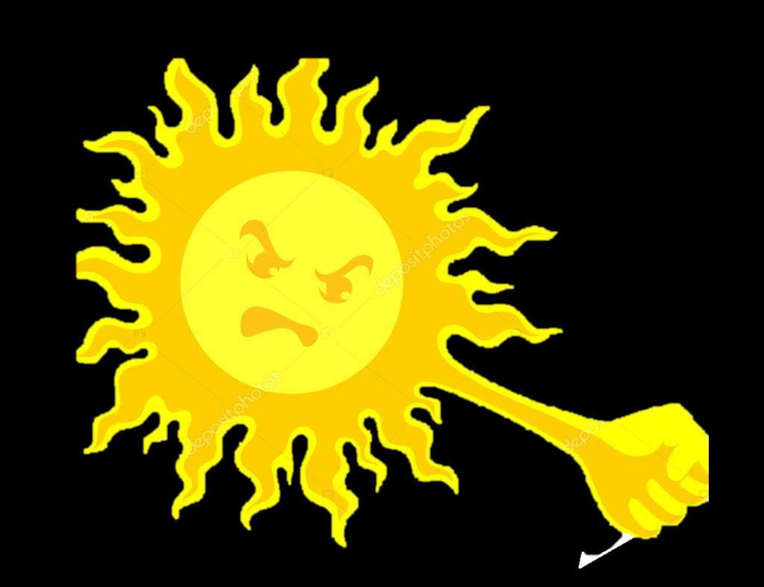
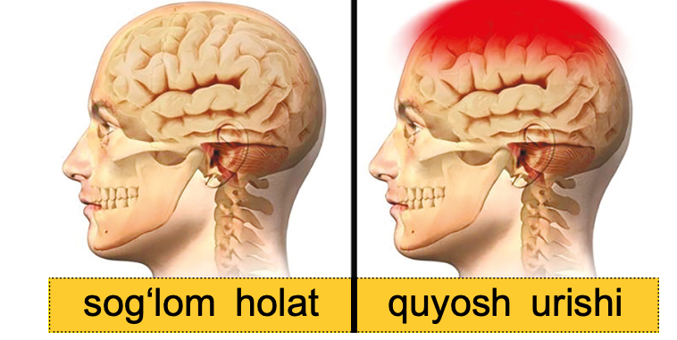
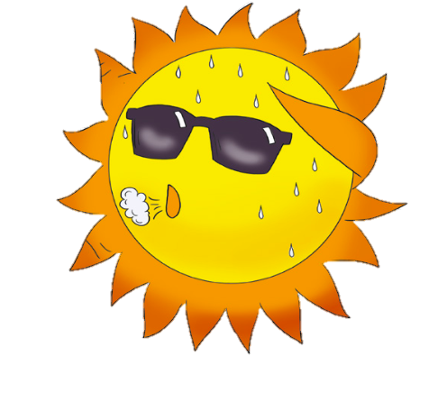
1. Quyosh tig‘i ostida yurishning qanday zararli tomonlari bor?
Miya faoliyatini buzilishiga olib keladi.
Qon aylanishi izdan chiqadi.
Ko‘z kasalliklarini keltirib chiqaradi.

Slide 10
Videorolik

Slide 11
Mustaqil topshiriq
“Men quyoshni kim (nima)ga o‘xshatgim keladi?”
mavzusida matn tuzing.

Slide 12
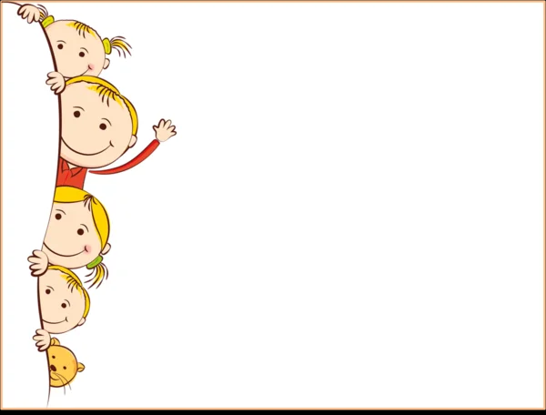
E’tiboringiz uchun rahmat!

